Slide 1

Módulo 3: Introducción al modelado de datos
Diplomatura en Ciencias Sociales Computacionales y Humanidades Digitales (IDAES-UNSAM) - Agosto 2021

Slide 2
Contenidos por clase
Clase | Fecha | Temas | Capítulos de ISLR | Guías prácticas
1 | 10/8 | Intro, tipos de modelos, trade-offs | 2 | 1a y 1b
2 | 17/8 | Regresión lineal simple, múltiple y KNN | 3 | 2a y 2b
3 | 24/8 | Clasificación: regresión logística, LDA, KNN | 4 | 3a y 3b
4 | 31/8 | Cross-validation | 5 | 4a y 4b
5 | 7/9 | Subset selection, Lasso y Ridge | 6 | 5a y 5b
6 | 14/9 | Clase repaso | 7 | 6a

Slide 3
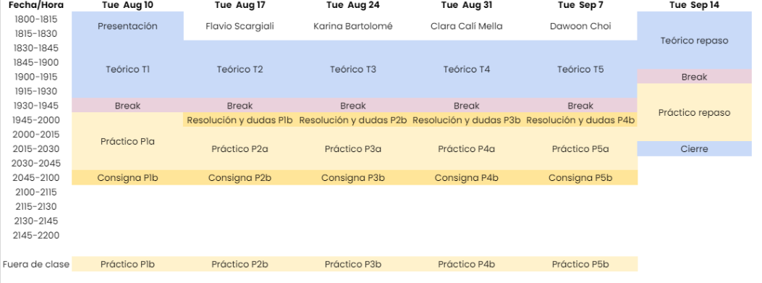
Estructura de las clases

Slide 4

Bienvenido Dauny!
Invitado: Dawoon Choi
Quantum Machine Learning Lead en Nimoy Cognitive Computing
Ex Data Science Team Lead en Mercado Libre
Ex Director General de Ciencias de la Información en GCBA
MSc Data Mining UBA
Ingeniero en Sistemas de Información UTN

Slide 5
Teórico 5: Subset selection, Lasso y Ridge

Slide 6


Slide 7
Agenda
¿Por qué es necesario reducir la cantidad de variables independientes?
Métodos de selección existentes y cuáles veremos en este módulo.
Subset selection.
Best subset.
Stepwise (forward y backward).
Shrinkage (regularización).
Ridge.
Lasso.

Slide 8
I.¿Por qué es necesario reducir la cantidad de variables independientes?

Slide 9
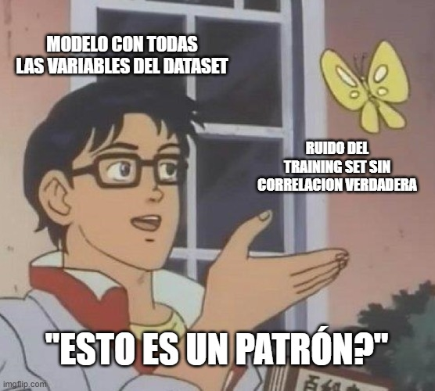
Incluir todas las variables llevaría a overfitting y a menor interpretabilidad del modelo
Menos variables a veces es más precisión: si la cantidad de observaciones (n) no es mucho más grande que la cantidad de variables (p), una regresión múltiple normal es muy volátil, lo que genera overfitting y mala performance en testing set. Quitando variables o reduciendo coeficientes, reducimos variabilidad con poco aumento de sesgo.
Interpretabilidad: además, un modelo con menos variables es más fácil de interpretar y de analizar.

Slide 10
II.Métodos de selección existentes y cuáles veremos en este módulo.

Slide 11
Métodos de selección de variables, penalidades y reducción de dimensiones
Selección de variables
Se eligen sólo algunas variables independientes del dataset para ser parte del modelo y se descarta el resto:
+Best subset selection.
+Stepwise selection (forward/backward).
Penalización/regularización de coeficientes
Se introduce un término de penalización a la inclusión de más variables al modelo que reduce los coeficientes o incluso los lleva a cero:
+Ridge.
+Lasso.
Reducción de dimensiones
Se transforma a los predictores originales y se los combina reduciendo dimensiones:
+PCA (principal component analysis).

Slide 12
III.Subset selection.

Slide 13
III.I.Best subset.

Slide 14
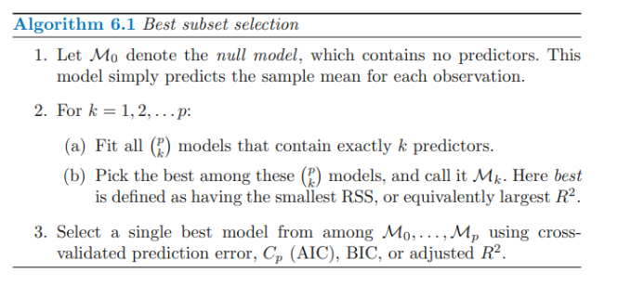

Best subset: entrenar todas las combinaciones posibles
En best subset, primero entrenamos todos los modelos de una variable y elegimos el de menor R². Luego, entrenamos todos los modelos de dos variables y elegimos el de menor R². Así, hasta llegar al máximo número de variables posibles.
Llegamos entonces a tener el mejor modelo de una variable, el mejor modelo de dos variables, de tres, de p variables. Entre ellos, seleccionamos el mejor modelo posible con una medida como R² ajustado.
Es un método computacionalmente costoso: si p=10, hay que entrenar 1.024 modelos; si p=20, hay que entrenar 1.048.576 modelos.

Slide 15
III.II.Stepwise (forward y backward).

Slide 16

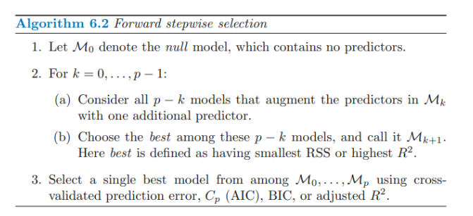
Forward: desde cero a todas las variables
En forward stepwise, empezamos con cero variables. Entrenamos todos los modelos de una variable y elegimos al mejor. Entonces entrenamos todos los modelos que le suman una variable. Así hasta completar p variables. Luego elegimos el modelo con mejor R² ajustado.

Slide 17
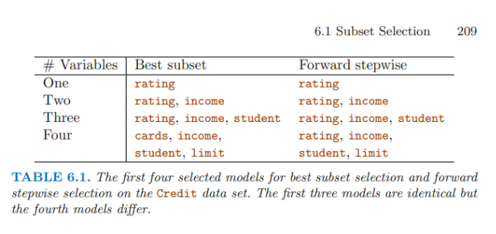

Pam, son parecidos pero no son lo mismo!
NOT!

Slide 18
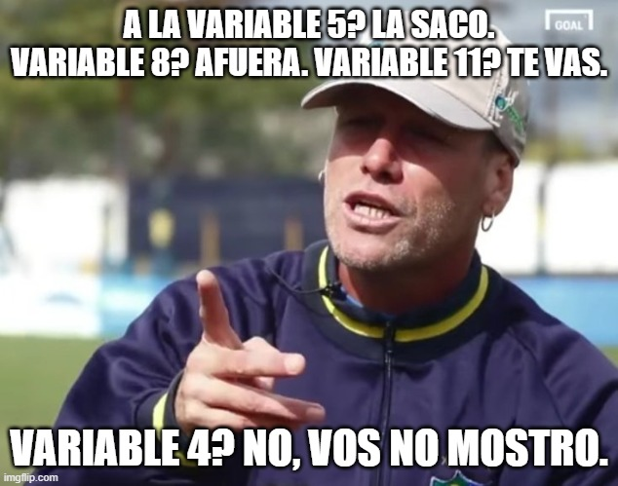
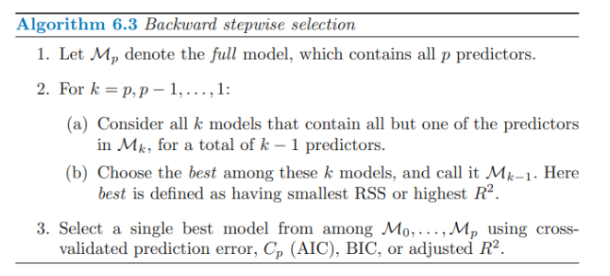
Backward: desde todas las variables a cero
En backward stepwise, el camino es el inverso: empezamos con un modelo con todas las variables y vamos entrenando entre los que le sacan una variable. Así hasta llegar a un modelo de una sola variable. Y luego elegimos el que tiene el menor R2 ajustado.

Slide 19
IV.Shrinkage (regularización).

Slide 20
IV.I.Ridge.

Slide 21
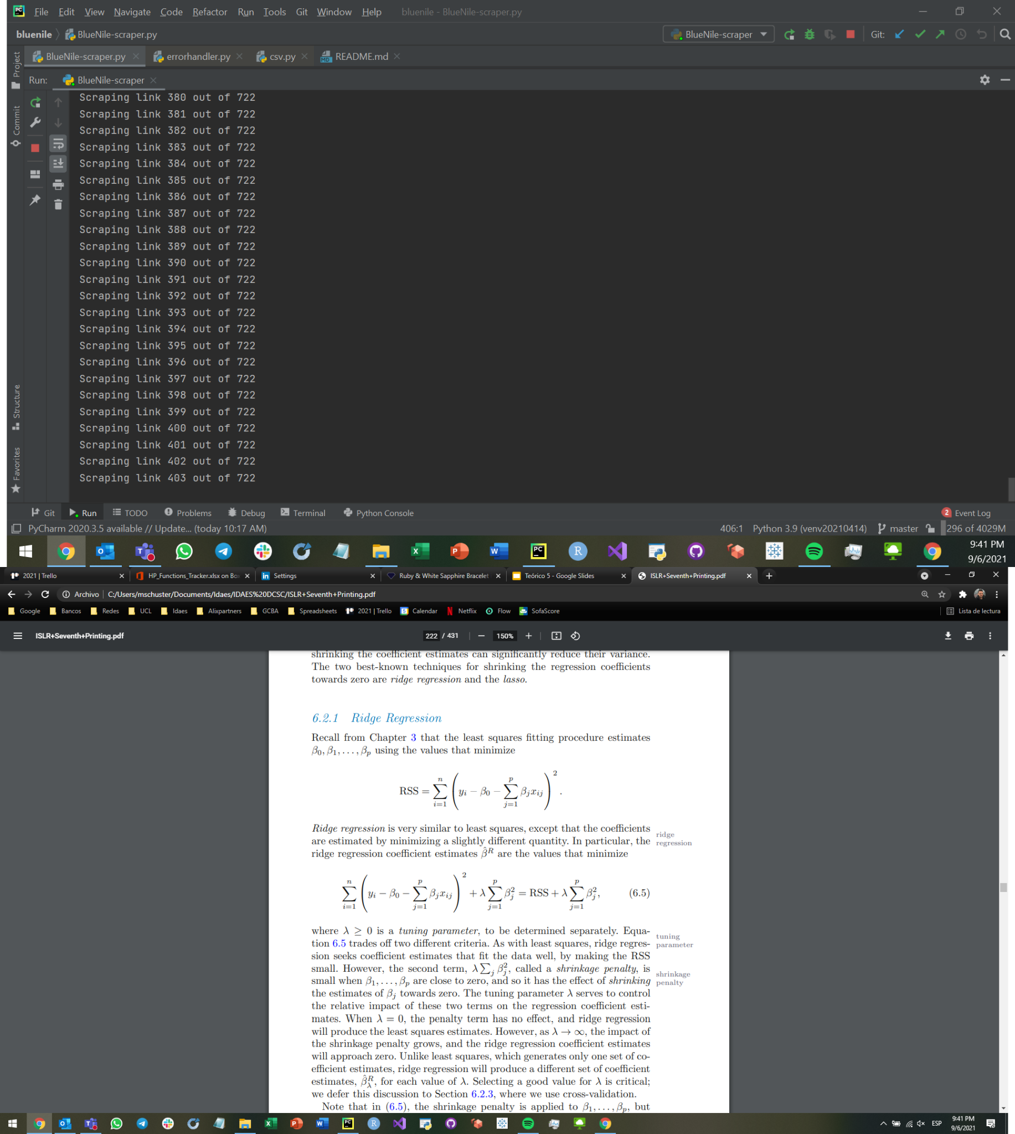
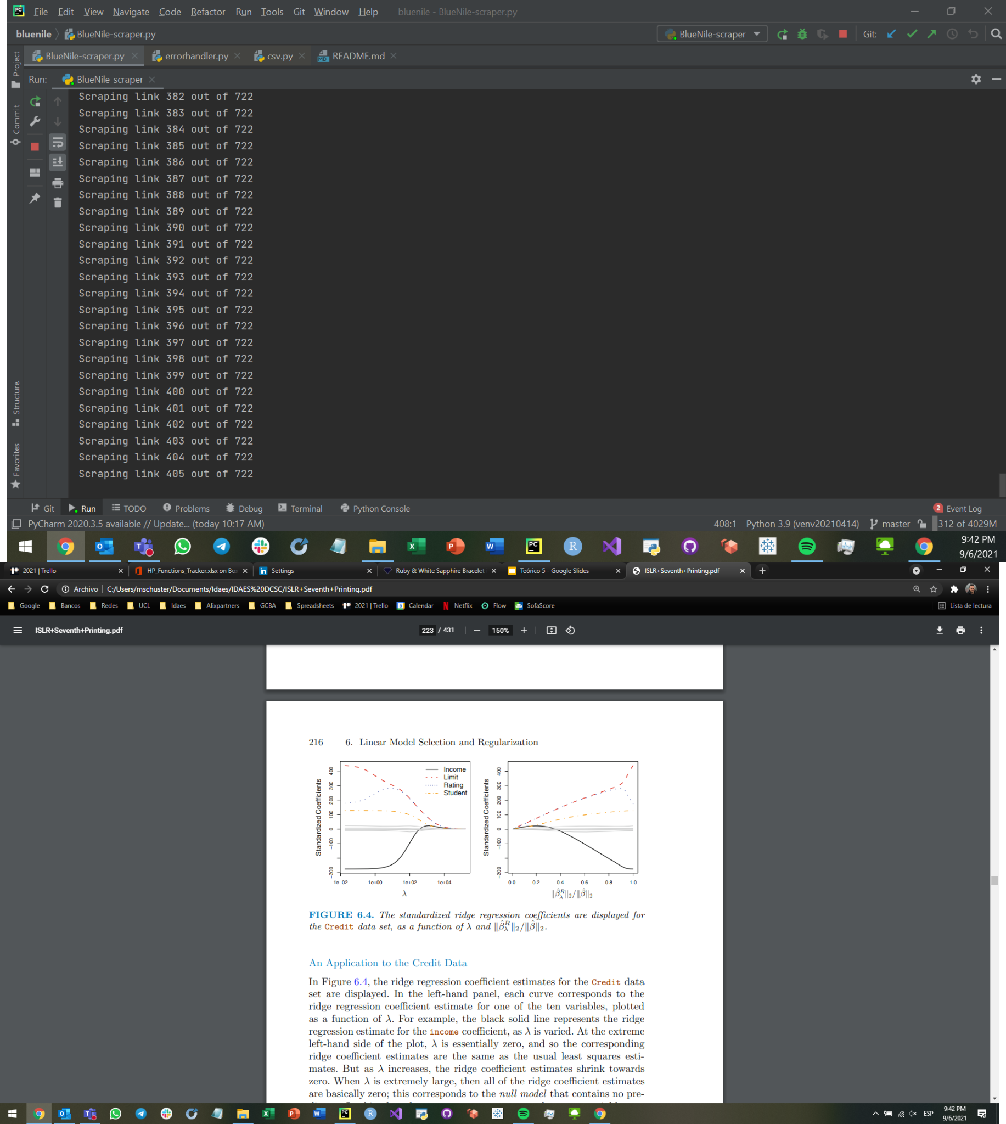
Introduce penalidad que acerca a los coeficientes a cero
La regresión Ridge (aunque también se puede usar para otros tipos de modelos) minimiza los coeficientes de las variables incorporando a la ecuación un término de penalidad.
Esta penalidad está regulada por el parámetro λ (lambda). Cuando crece λ (nos movemos hacia la derecha en el gráfico), la penalidad es mayor y los coeficientes se acercan a cero.
El nivel óptimo de λ puede elegirse con cross-validation. Como su impacto depende de la escala de las variables, es recomendable normalizarlas a una sola escala antes de aplicar Ridge.

Slide 22
IV.II.Lasso.

Slide 23
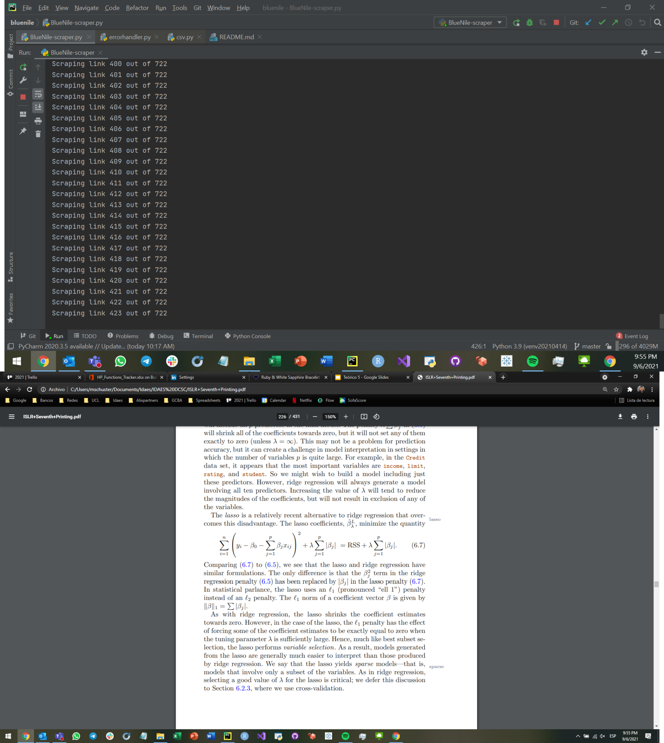
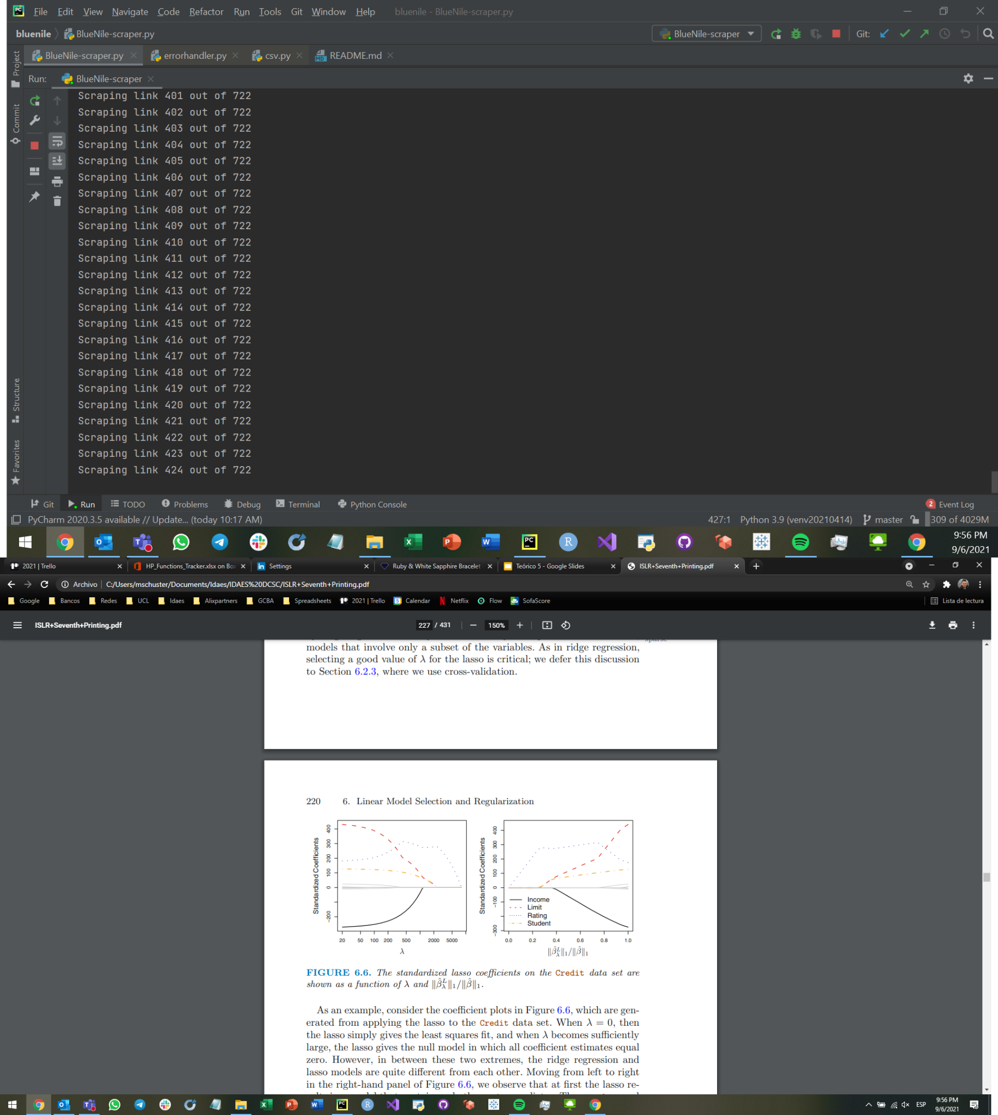
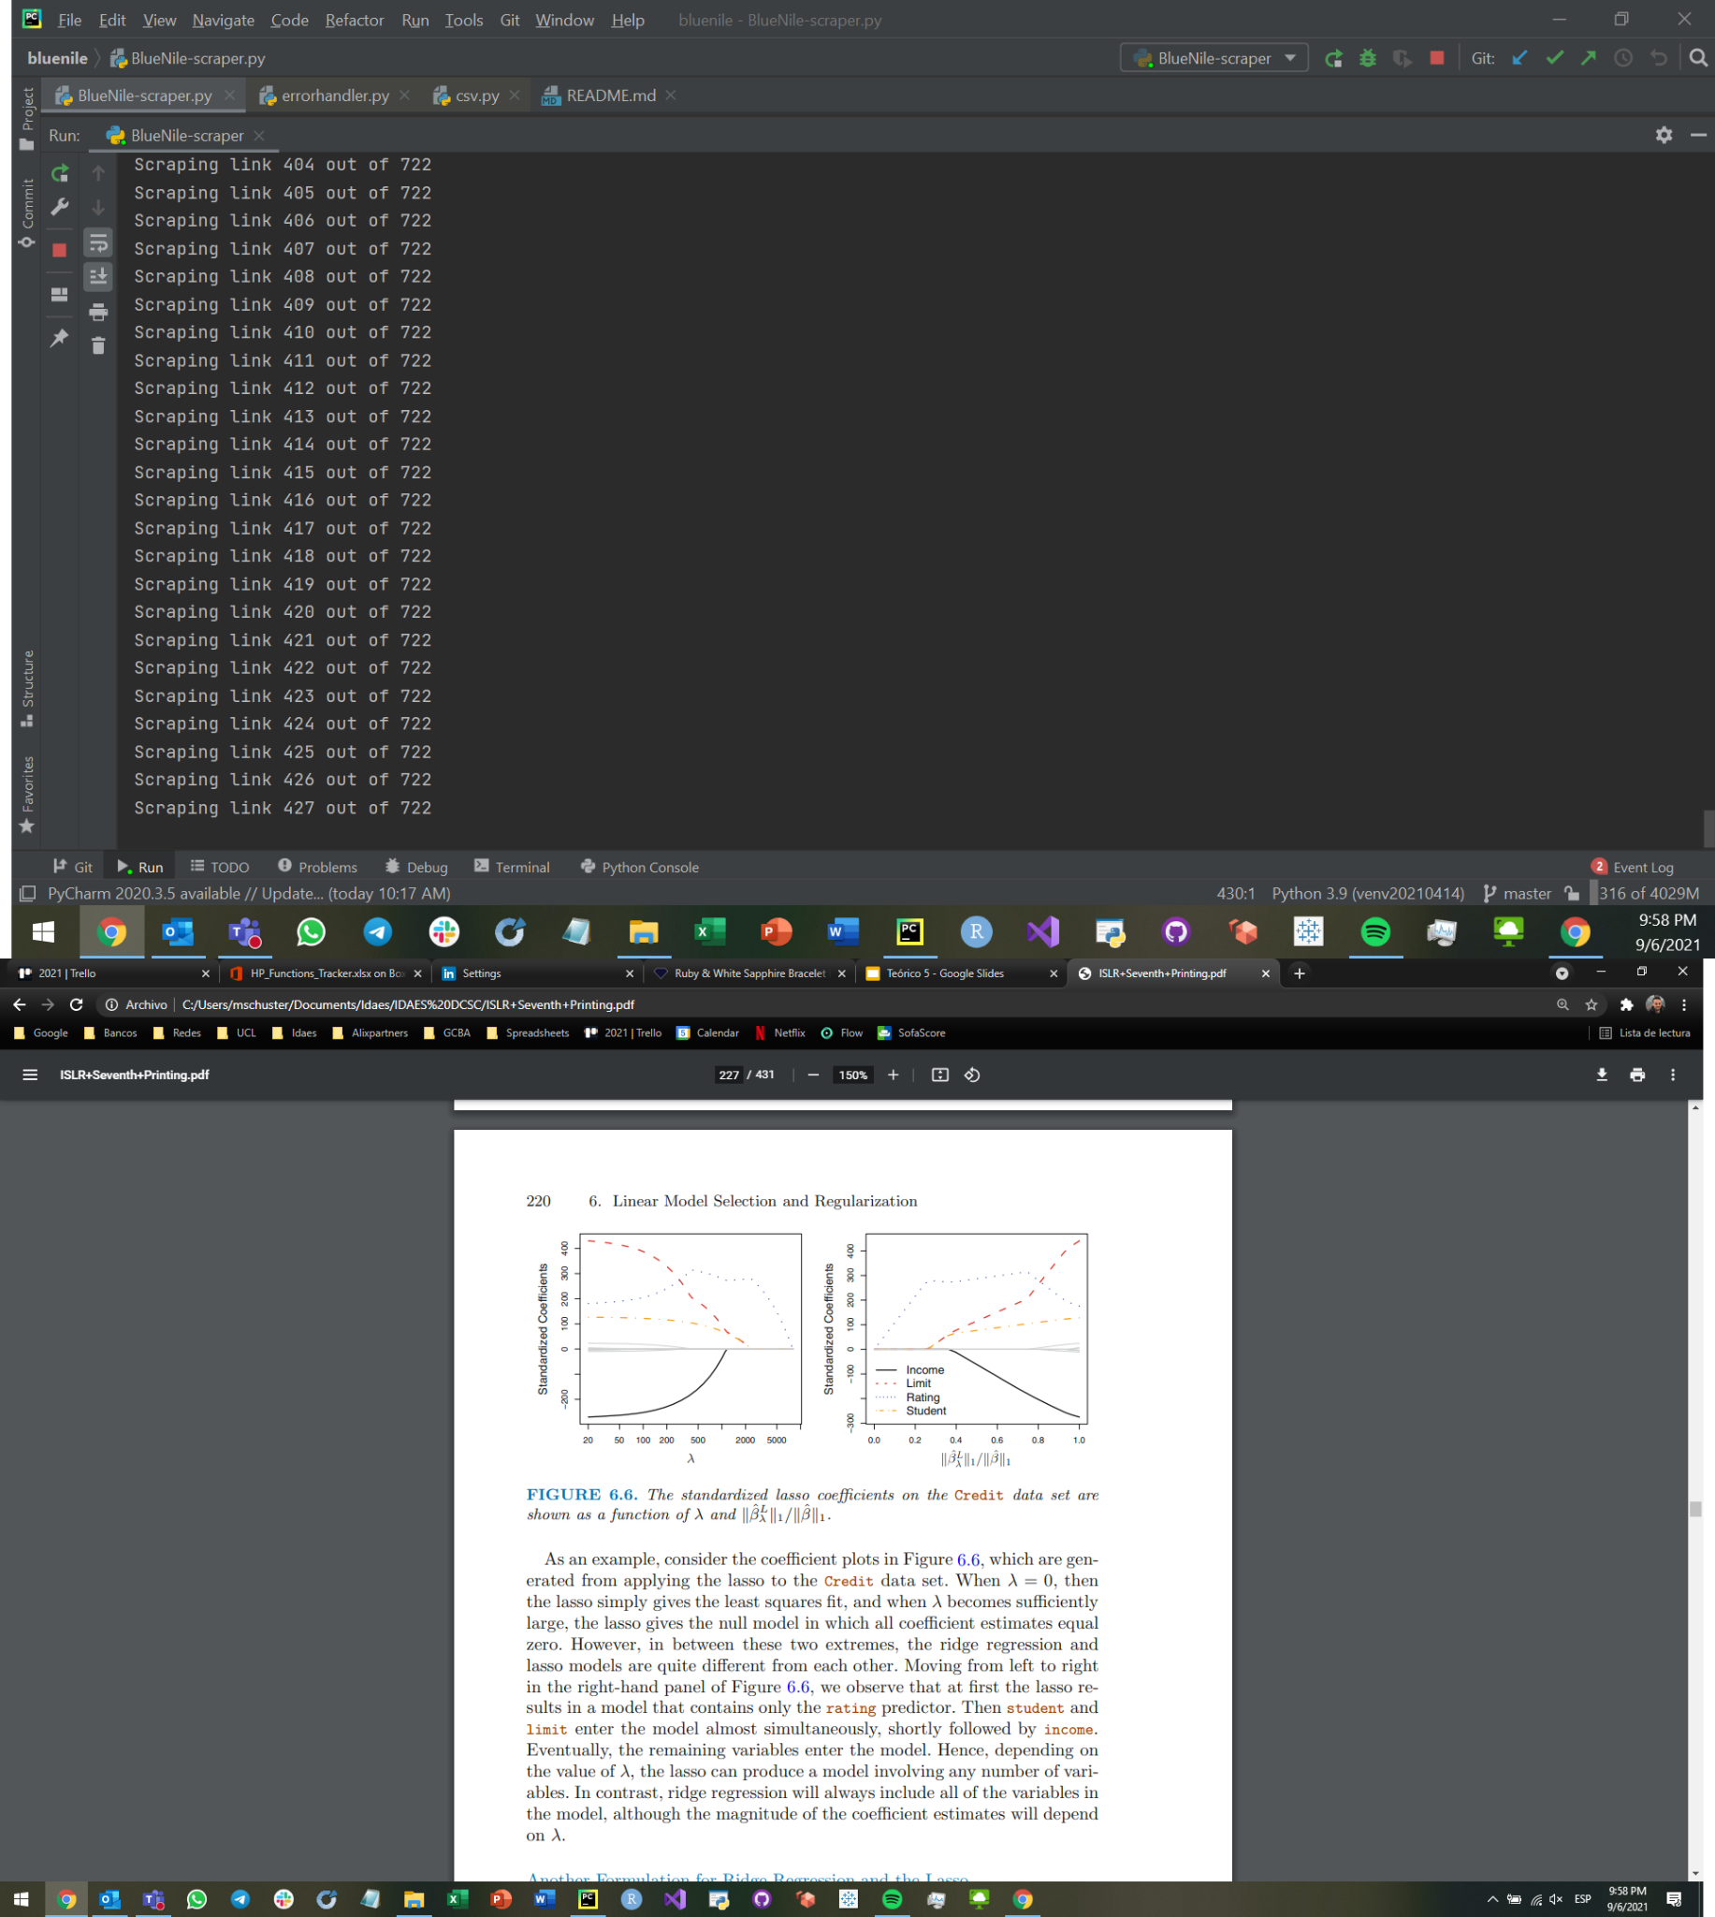
Introduce penalidad que reduce coeficientes e iguala algunos a cero
Si bien Ridge acerca coeficientes a cero, no iguala a ninguno a cero. Lo que es igual a decir que mantiene a todas las variables en el modelo. Esto no es un problema para la precisión del modelo, pero sí para su interpretabilidad.
Lasso resuelve este problema forzando algunos coeficientes a cero cuando λ es suficientemente grande. En el gráfico, cuando aumentamos λ moviéndonos hacia la derecha, ingreso es la variable que primero se elimina del modelo y rating es la última.

Slide 24


Slide 25
Vamos al break y luego al práctico con Tomi

Slide 26
La semana que viene

Slide 27
El martes que viene, 14 de septiembre, es la última clase!
Teórico: clase repaso.
Práctico: resolver guía P5b. Traer dudas y/o comentarios.

